Slide 1
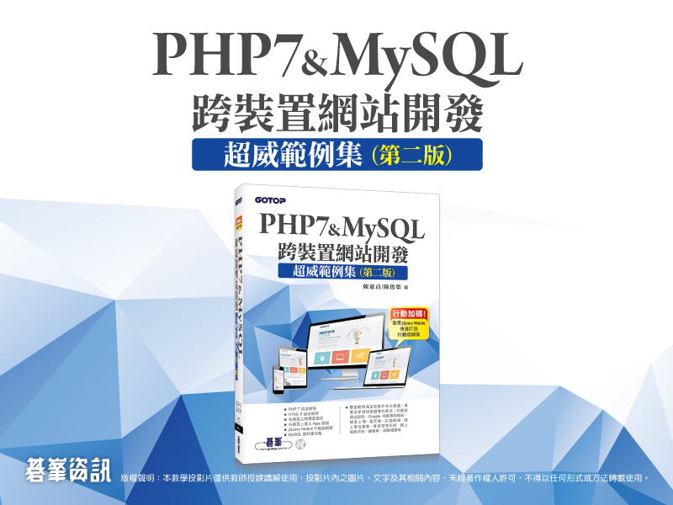

Slide 2
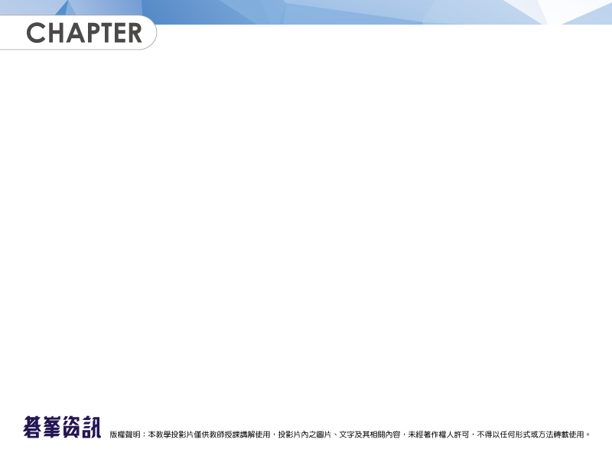
08 物件導向
8-1 認識物件導向
8-2 類別與物件
8-3 繼承
8-4 命名空間

Slide 3
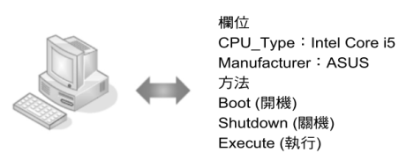
8-1 認識物件導向
物件導向的優點是物件可以在不同的應用程式中被重複使用，Windows本身就是一個物件導向的例子 。
相關的名詞：
「物件」(object) 或「案例」(instance)
「屬性」(property)、「欄位」(field) 或「成員變數」(member variable )
「方法」(method) 或「成員函式」(member function )
「事件」(event)
「類別」(class)

Slide 4
8-2 類別與物件
類別 (class) 就像物件 (object) 的藍圖，PHP的類別可以包含下列成員：
屬性 (又稱為欄位或成員變數)
方法 (又稱為成員函式)
常數
建構函式 (constructor)
解構函式 (destructor)

Slide 5
8-2-1 定義類別
我們可以使用class關鍵字定義類別，其語法如下：
例如：
class class_name [extends parentclass_name]
{
[public|private|protected|var $property_name [= value];] //定義屬性
[[public|private|protected] function method_name(…){…}] //定義方法
[…] //定義其它成員
}
class Employee
{
public $Name = '小丸子';
public function ShowName()
{
echo '這名員工的名字為'.$this->Name;
}
}

Slide 6
8-2-2 建立物件
原則上，類別屬於「參考型別」(reference type)，無法直接存取，必須先使用new關鍵字建立類別的物件，才能存取物件的成員，例如：
成功建立類別的物件後，就可以使用運算子 -> 存取物件的成員，例如：
$Obj = new Employee(); //建立名稱為Obj、隸屬於Employee類別的物件
$Obj->Name = '花輪'; //將物件的屬性Name的值變更為 '花輪'
$Obj->ShowName(); //呼叫物件的方法ShowName()

Slide 7
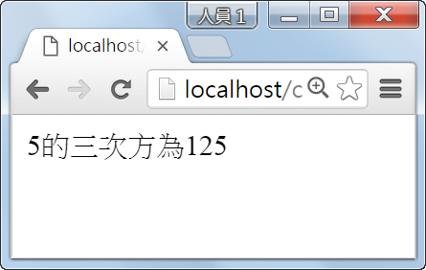
8-2-3 static關鍵字
使用static關鍵字將該方法定義為靜態方法，如此一來，使用者就可以透過類別的名稱和 :: 運算子進行呼叫，而不必建立類別的物件，例如：
<?php
class MyMath
{
public static function Cubic($X)
{
return $X * $X * $X;
}
}
echo '5的三次方為'.MyMath::Cubic('5');
?>

Slide 8
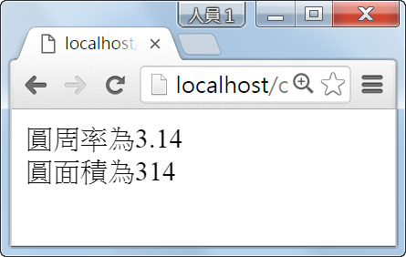
8-2-4 類別常數
我們也可以在類別內定義「常數」(constant)，但和定義一般常數不同的是必須改用const關鍵字，而且當我們要存取類別內的常數時，只能透過類別的名稱和 ::運算子，不能透過物件，例如：
<?php
class Circle
{
const PI = 3.14;
public $Radius;
public function ShowArea()
{
echo '圓面積為'.($this->Radius * $this->Radius * self::PI);
}
}
echo '圓周率為'.Circle::PI.'<br>';
$Obj = new Circle();
$Obj->Radius = 10;
$Obj->ShowArea();
?>

Slide 9
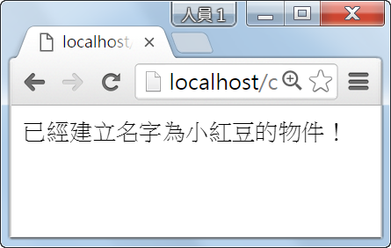
8-2-5 建構函式
建構函式 (constructor) 是用來將物件初始化的函式，在建立物件時會自動執行，例如：
<?php
class Employee
{
public $Name;
function __construct($Str)
{
$this->Name = $Str;
echo '已經建立名字為'.$this->Name.'的物件！';
}
}
$Obj = new Employee('小紅豆');
?>

Slide 10
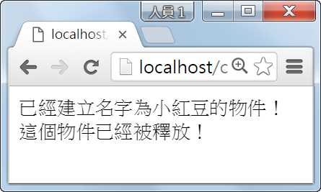
8-2-6 解構函式
解構函式 (destructor) 是用來釋放物件所佔用之系統資源的函式，在釋放物件時會自動執行，例如：
<?php
class Employee
{
public $Name;
function __construct($Str)
{
$this->Name = $Str;
echo '已經建立名字為'.$this->Name.'的物件！';
}
function __destruct()
{
$this->Name = NULL;
echo '這個物件已經被釋放！';
}
}
$Obj = new Employee('小紅豆');
$Obj = NULL;
?>

Slide 11
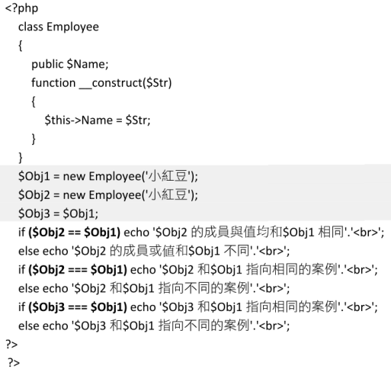
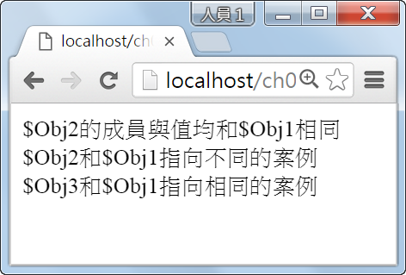
8-2-7 比較物件
我們可以使用==和===兩個運算子比較物件，例如：

Slide 12
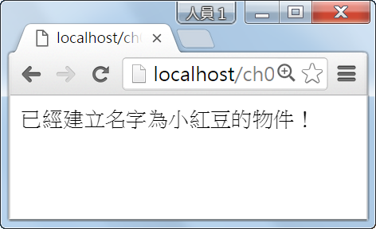
8-2-8 匿名類別
PHP 7新增匿名類別 (anonymous class) 功能，這項功能允許程式設計人員在沒有指定類別名稱的情況下建立物件，例如：
<?php
$Obj = new class('小紅豆')
{
public $Name;
function __construct($Str)
{
$this->Name = $Str;
echo '已經建立名字為'.$this->Name.'的物件！';
}
};
?>

Slide 13
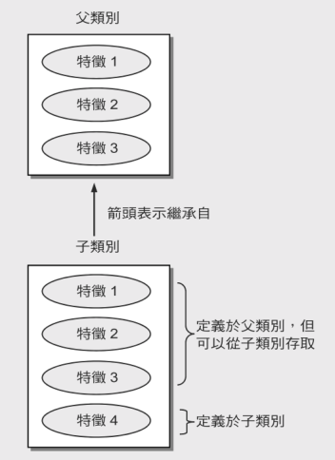
8-3 繼承
「繼承」就是從既有的類別建立新的類別，這個既有的類別叫做「基底類別」(base class)，又稱為「父類別」(superclass、parent class)，而這個新的類別則叫做「衍生類別」(derived class)，又稱為「子類別」(subclass、child class) 或「擴充類別」(extended class)。

Slide 14
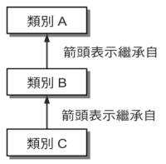
8-3-1 定義子類別
定義子類別其實和定義一般類別差不多，其語法如下：
例如：
class childclass_name extends parentclass_name
{
[…]
}
<?php
class A
{
//...
}
class B extends A
{
//...
}
class C extends B
{
//...
}
?>

Slide 15
8-3-2 設定成員的存取層級
我們可以使用下列存取修飾關鍵字設定成員的存取層級：
public
private
protected

Slide 16
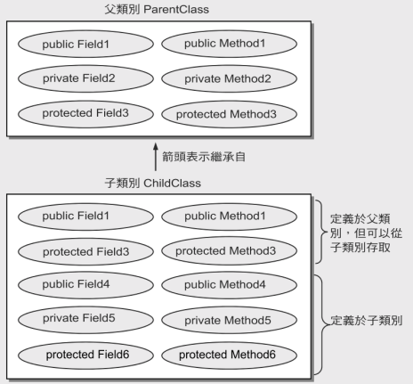
<< 範例>>
<?php
class ParentClass
{
public $Field1;
private $Field2;
protected $Field3;
public function Method1(){}
private function Method2(){}
protected function Method3(){}
}
class ChildClass extends ParentClass
{
public $Field4;
private $Field5;
protected $Field6;
public function Method4(){}
private function Method5(){}
protected function Method6(){}
}
?>

Slide 17
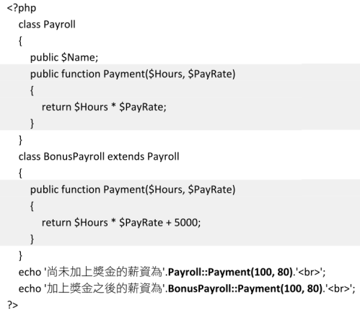
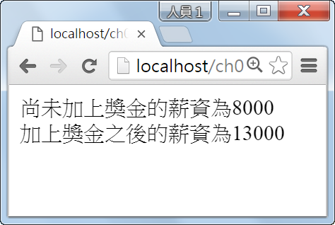
8-3-3 覆蓋繼承自父類別的方法
「覆蓋」(override) 指的是子類別將繼承自父類別的方法重新定義，而且在這個過程中，父類別的方法並不會受到影響，例如：

Slide 18
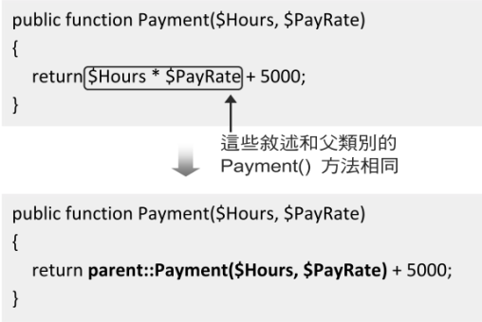
8-3-4 呼叫父類別內被覆蓋的方法
parent關鍵字代表目前所在之子類別的父類別，透過這個關鍵字，就可以呼叫父類別內被覆蓋的方法，例如：

Slide 19
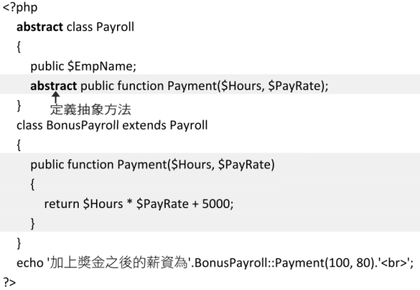
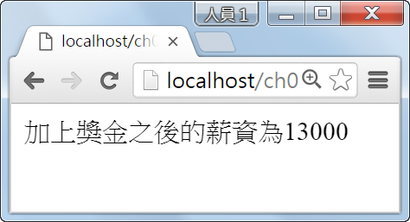
8-3-5 抽象方法
「抽象方法」(abstract method) 是一種特殊的方法，它必須放在「抽象類別」(abstract class) 內，只有定義的部分，沒有實作的部分，而且實作的部分必須由子類別提供，例如：

Slide 20
8-3-6 子類別的建構函式與解構函式
子類別會繼承父類別的建構函式與解構函式，若子類別沒有定義自己的建構函式與解構函式，一旦建立隸屬於子類別的物件或釋放隸屬於子類別的物件，就會分別自動執行父類別的建構函式與解構函式，否則會分別自動執行子類別的建構函式與解構函式。

Slide 21
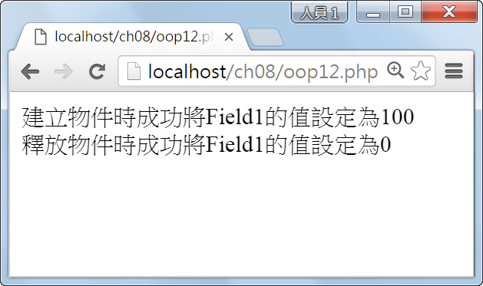
<<範例>>
07: <?php
08: class ParentClass
09: {
10: protected $Field1;
11:
12: function __construct($Value)
13: {
14: $this->Field1 = $Value;
15: echo '建立物件時成功將Field1的值設定為'.$this->Field1.'<br>';
16: }
17:
18: function __destruct()
19: {
20: $this->Field1 = 0;
21: echo '釋放物件時成功將Field1的值設定為'.$this->Field1.'<br>';
22: }
23: }
24:
25: class ChildClass extends ParentClass
26: {
27: protected $Field2;
28: }
29:
30: $MyObject = new ChildClass(100);
31: $MyObject = NULL;
32: ?>

Slide 22
8-4 命名空間
「命名空間」(namespace) 是一種命名方式，用來組織各個類別、函式、常數等，它和這些元素的關係就像檔案系統中目錄與檔案的關係一樣，舉例來說，假設MyClass隸屬於 \A\B\C命名空間，那麼若要建立一個名稱為Obj、隸屬於MyClass的物件，可以寫成如下：
$Obj = new \A\B\C\MyClass;

